Slide 1
Khởi động

Slide 2


Slide 3


HOẠT ĐỘNG TRẢI NGHIỆM 2
Tôi luôn bên bạn

Slide 4


Yêu cầu cần đạt
Biết tham gia hoạt động vì cộng đồng, chia sẻ yêu thương, giúp đỡ người có hoàn cảnh khó khăn trong cuộc sống.
Hình thành và phát triển các phẩm chất nhân ái, trung thực, chăm chỉ và trách nhiệm

Slide 5
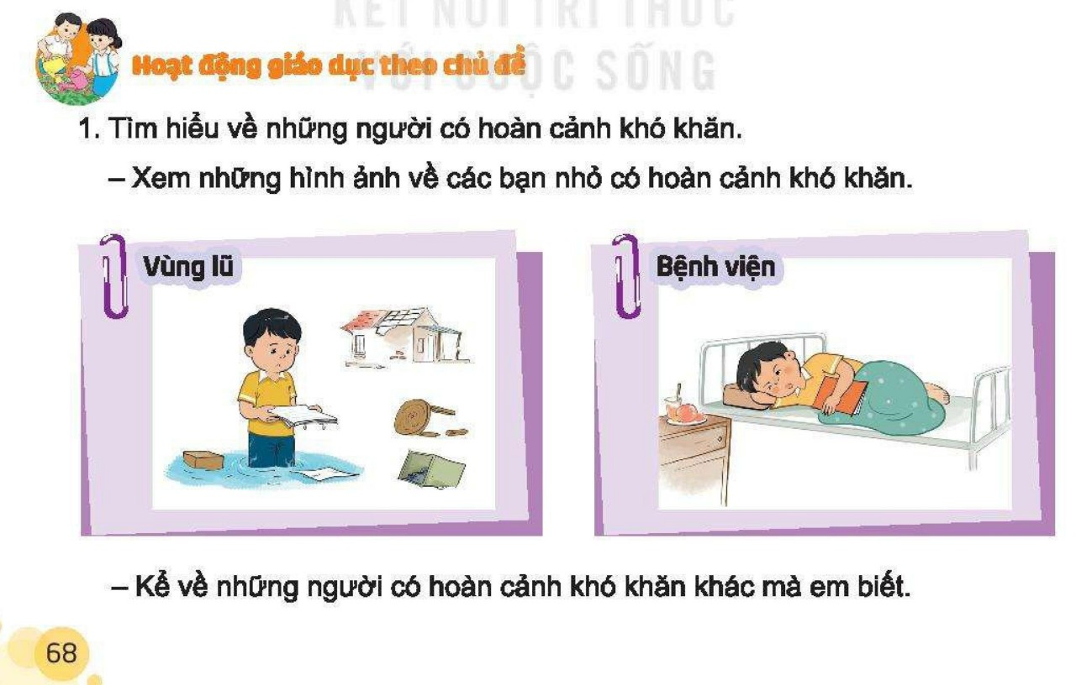

Slide 6
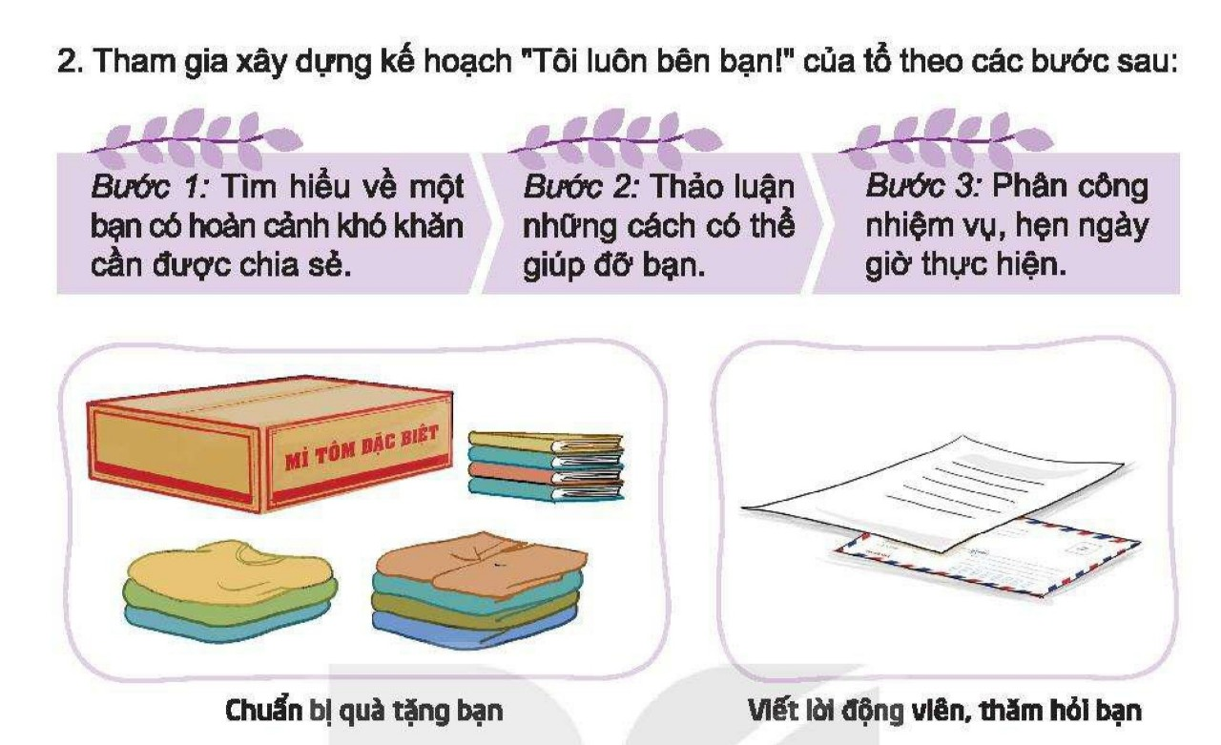

Slide 7


Slide 8
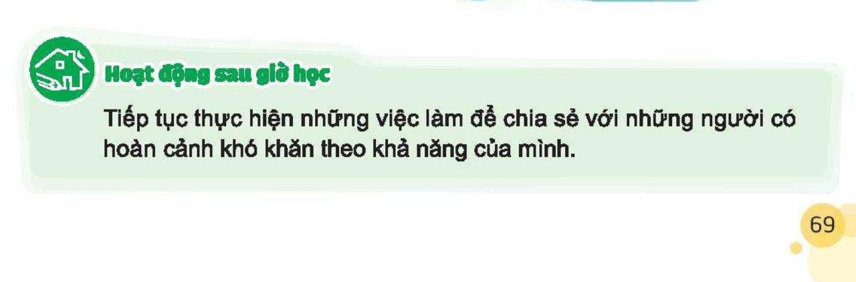
Vậy qua bài học hôm nay các em học tập được những gì ?
Giúp đỡ những người có hoàn cảnh khó khăn,
hoạn nạn, họ rất cần mọi người giúp đỡ.

Slide 9

CHÀO CÁC EM
Chúc các em học giỏi - Chăm Ngoan…!!!

